Slide 1
Woordenschat les 1.3
Thema werken
De woorden die je vandaag leert:
de akker
besturen
de landbouw
oprapen
de machine
graven
plukken
het werktuig
de vrachtwagen
zagen

Slide 2
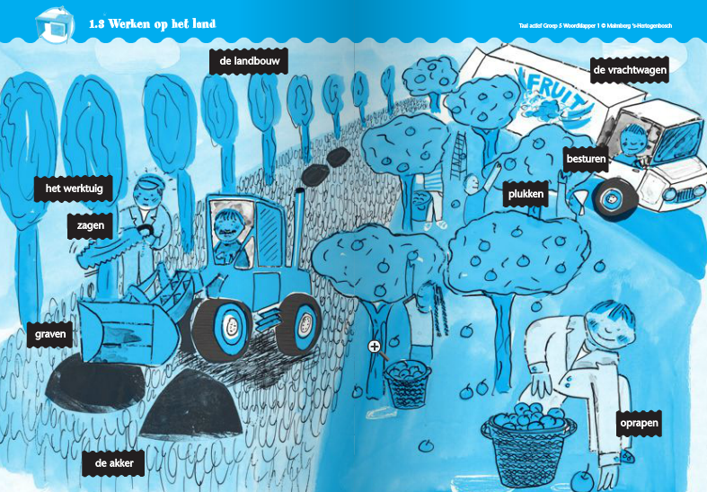
Thema werken: werken op het land

Slide 3
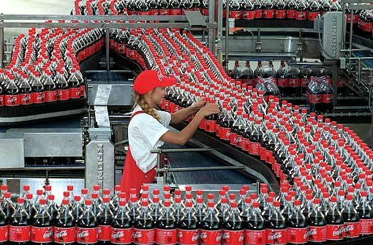
De machine
Een apparaat om producten te maken.
Dit werkt vaak sneller en beter dan wanneer mensen het product maken.

Slide 4
zagen
Iets met een zaag in stukken delen.

Slide 5
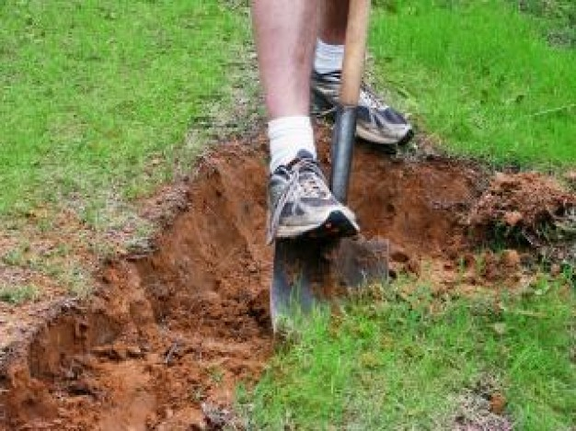
Graven
Een gat in de grond maken, door aarde weg te halen.

Slide 6
Het werktuig
Een groot soort gereedschap.
Voorbeelden hiervan zijn: een graafmachine en een zaagmachine.

Slide 7
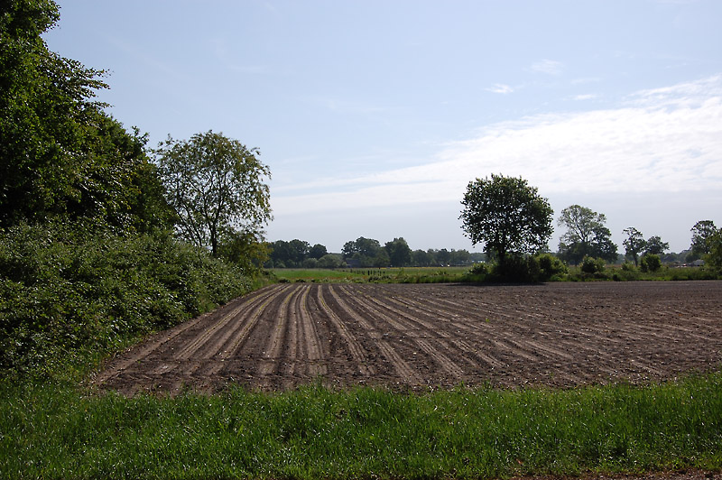
De akker
Een stuk land.
Boeren laten er bijvoorbeeld aardappelen of graan op groeien.

Slide 8
De landbouw
Het werk wat boeren op de akker doen. Hier verdienen boeren hun geld mee.

Slide 9
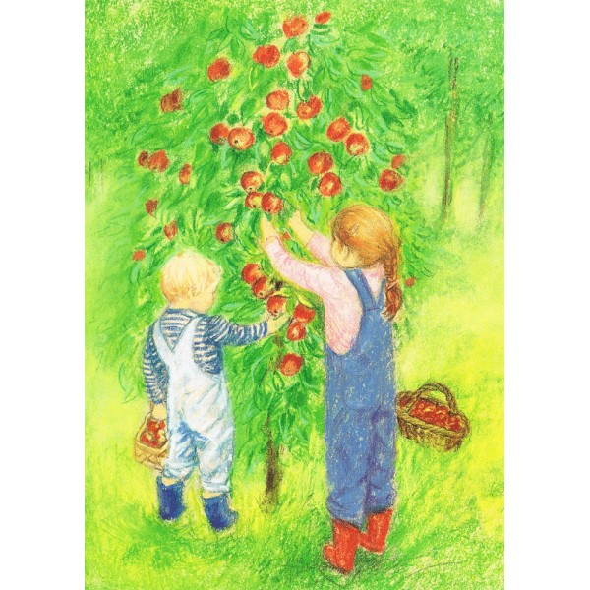
plukken
Iets van een boom of struik afhalen.

Slide 10
oprapen
Iets wat op de grond gevallen is, oppakken.

Slide 11
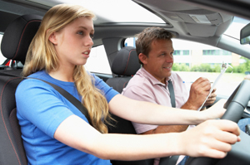
Besturen
Dat is een ander woord voor rijden in bijvoorbeeld een auto.
Rijden en een stuur vasthouden.

Slide 12
De vrachtwagen
Grote auto met veel ruimte om spullen te vervoeren.

